Slide 1

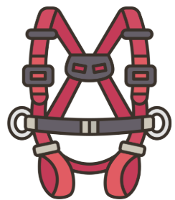
MÓDULO II:SPDC ,CAIDA LIBRE Y ENERGIA DE IMPACTO
Selección de SPDC
Check list de sistemas de protección contra caídas
Accesorios para detección de caídas
Punto de anclaje y líneas de vida

Slide 2
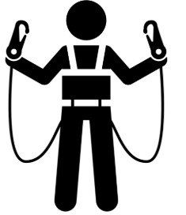
SELECCIÓN DE LOS SISTEMAS PERSONALES DE DETENCIÓN CONTRA CAÍDAS.

Slide 3
¿Cómo se debe seleccionar de manera adecuada un SPDC?
Debe hacerlo un personal autorizado y competente en SPDC.
Seleccionar el material del arnés de acuerdo con la actividad o tarea a realizar.
Análisis del entorno de trabajo por parte del usuario y supervisor (Condiciones, equipos de trabajo)
Adecuada selección de la talla del SPDC, para la correcta activación.
Certificación de calidad de los equipos
Revisión del periodo correspondiente y Check List del SPDC a utilizar.

Slide 4
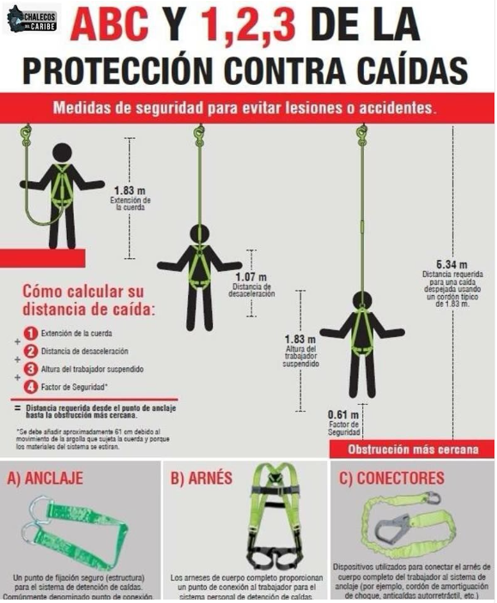
El “ABC” de los SPDC
Anclaje (A):
Es un punto seguro de sujeción o estructura a la que se conecta el sistema de protección contra caídas. Debe ser capaz de soportar la carga requerida y asegurar la detención segura de una caída.
Arnés (B):
Es un dispositivo que se ajusta al cuerpo del trabajador y se conecta al sistema de anclaje. Distribuye la fuerza de la caída de manera segura para minimizar el impacto sobre el cuerpo.
Conexión (C):
Incluye dispositivos como eslingas, absorbedores de energía o líneas de vida retráctiles, que conectan el arnés al punto de anclaje. Estos dispositivos están diseñados para detener la caída de manera segura.

Slide 5
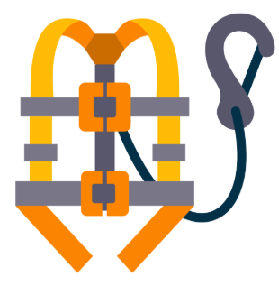
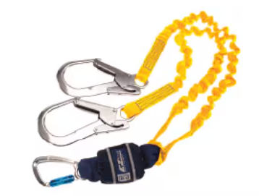
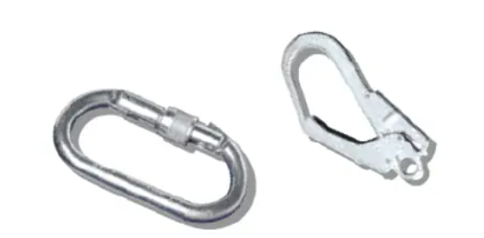
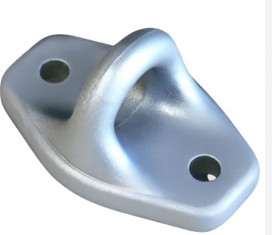
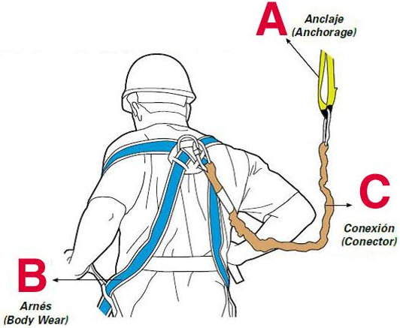
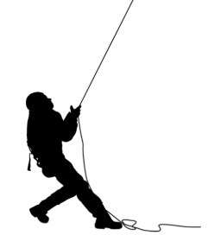


El “ABC” de los SPDC
+
+
(C)
(A)
(B)
Anclajes (Anchorages)
Arnés (Body Support)
Conectores ( Connectors)
(D)
Descenso y rescate
(E)
Educación
(F)
Herramientas

Slide 6
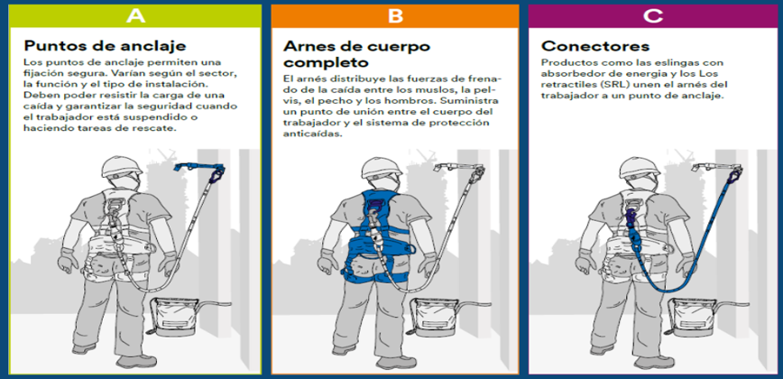
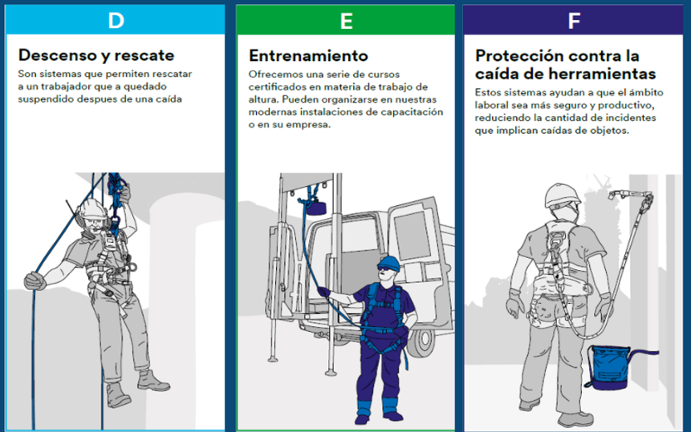
“La norma chilena NCh 1258/1-Of2004 establece un sistema de clasificación que específica, que la función de detención de caída sea obligatoria y que otras funciones sean opcionales.”

Slide 7
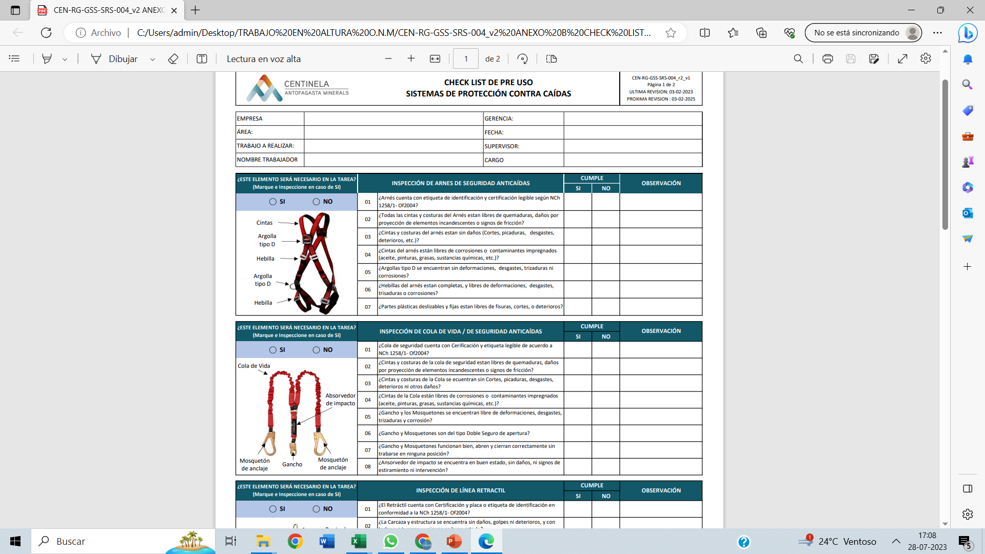
CHECK LIST DE PRE USO
SISTEMAS DE PROTECCIÓN CONTRA CAÍDAS

Slide 8
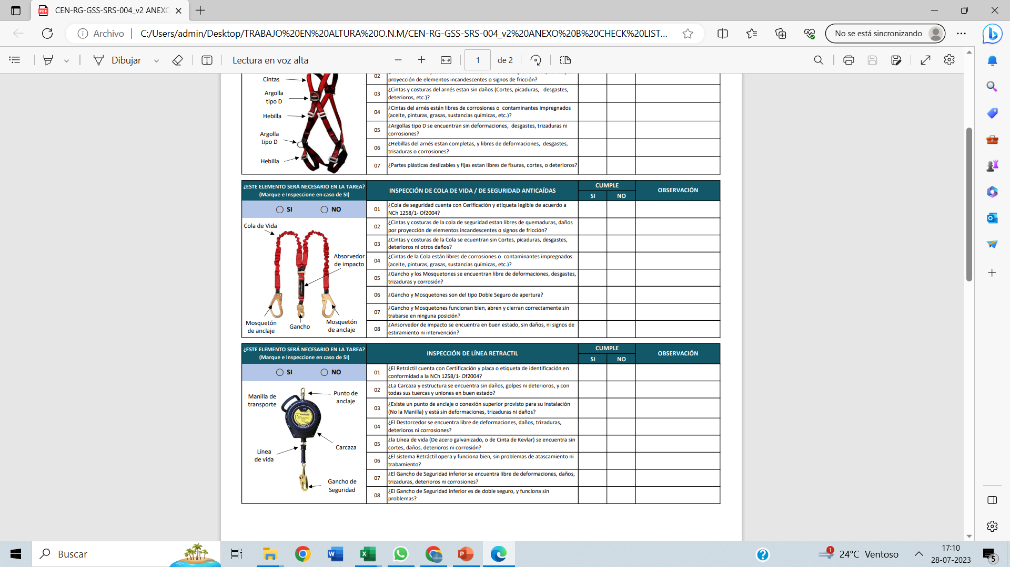


Slide 10
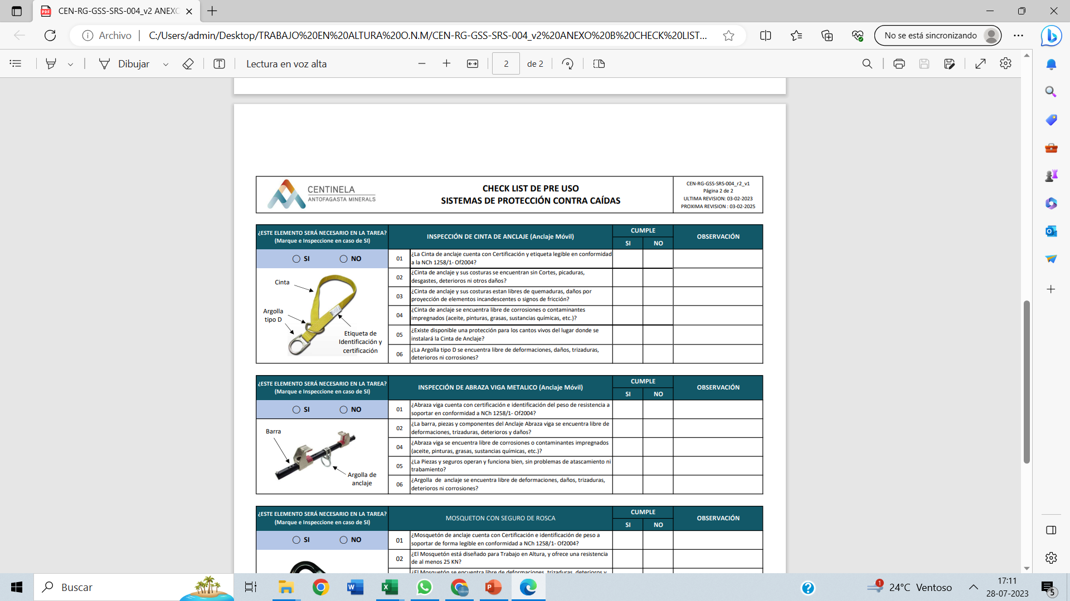

Slide 12
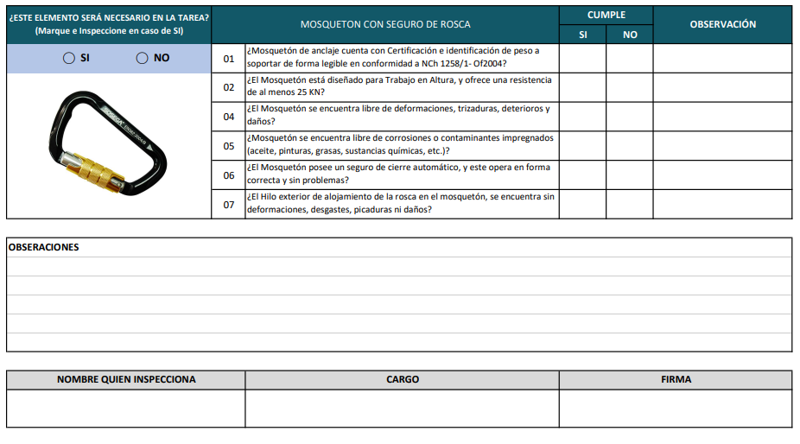

Slide 13
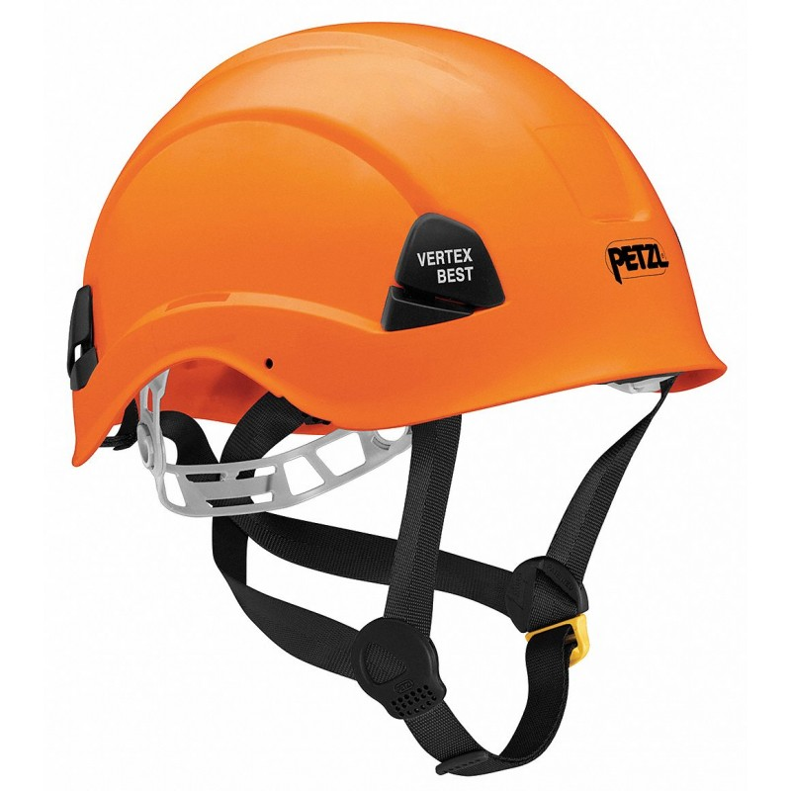
Casco de Altura Protección
Casco de Altura Protección II, es un casco de seguridad para trabajos en altura donde existe riesgo de sufrir una caída accidental a distinto nivel y tránsito en lugares donde existe riesgo de golpes producto de una caída accidental de objetos en altura.

Slide 14
Armazón.- A su vez dividido en:
Casquete.- Elemento de material duro y de terminación lisa que constituye la forma externa general del casco.
Visera.- Es una prolongación del casquete por encima de los ojos.
Ala.- Es el borde que circunda el casquete.
Arnés.- Es el conjunto completo de elementos que constituyen un medio de mantener el casco en posición sobre la cabeza y de absorber energía cinética durante un impacto.
Podemos diferenciar:
Banda de contorno de cabeza.- Es la parte del arnés que rodea total o parcialmente la cabeza por encima de los ojos a un nivel horizontal que representa aproximadamente la circunferencia mayor de la cabeza.

Slide 15
Banda de nuca.- Es una banda regulable que se ajusta detrás de la cabeza bajo el plano de la banda de cabeza.
Barbiquejo.- Es la banda que se acopla bajo la barbilla para ayudar a sujetar el casco sobre la cabeza.

Slide 16
1 Norma Chilena NCh 461-2001 Cascos de protección de uso industrial.
2 Según la NCh 461-2001, los requisitos son los siguientes:
. Absorción de impacto: la fuerza transmitida a la cabeza de ensayo debe
ser menor a 5 kN.

Slide 17
Anexo N°2 formato "Lista de Chequeo Casco de Seguridad", que
servirá para registrar datos específicos del lugar de trabajo.
b) Certificación de calidad del casco de protección por un organismo
autorizado o reconocido por la autoridad sanitaria (ISPCH),
verificado mediante los siguientes parámetros:
. Identificación de la norma;
. Certificado de conformidad;
. Sello de conformidad;
. Marcado;
. Folleto informativo en idioma español.

Slide 18
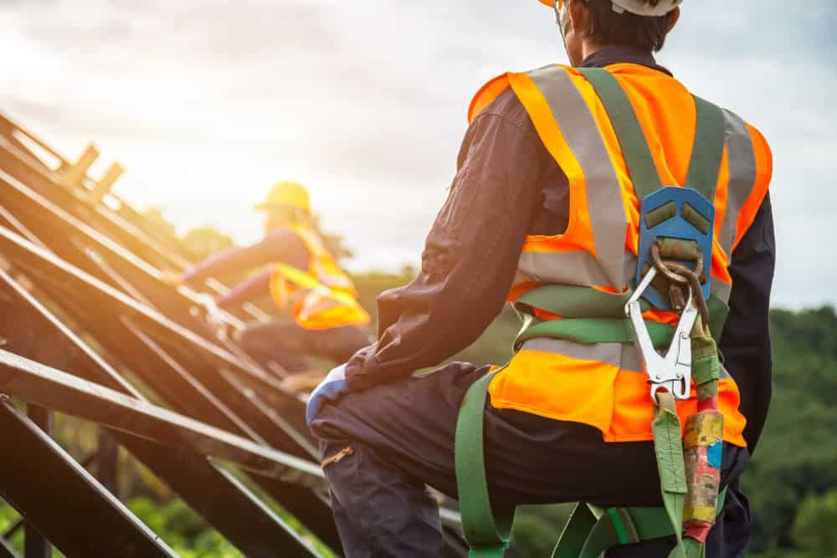
ACCESORIOS PARA DETECCIÓN DE CAÍDAS
1.- Líneas de Seguridad
Las líneas de seguridad se usan tanto para detener caídas como en restricción personal o en postura de trabajo. Tienen un conector en cada extremo, uno para unirlo al arnés de seguridad y el del otro extremo para afianzarlo a un punto de anclaje o a una línea de vida.
Cualquiera sea el punto de anclaje posible este deberá resistir una carga mayor o igual a 2.226 Kg (22 kN) por trabajador conectado (OSHA 1926.502 (d) (15) (i) (iii)).

Slide 19
Existen diferentes tipos de líneas de seguridad, entre ellas podemos destacar:
LÍNEAS DE CUERDA.
LÍNEAS DE CORREA.
LÍNEAS DE CABLE METÁLICO.
LÍNEAS RETRÁCTIL (YOYO).

Slide 20
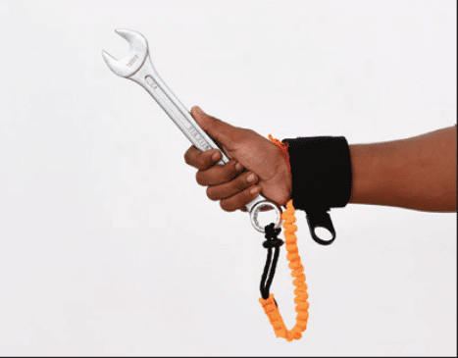
MUÑECA PORTA HERRAMIENTAS:
Diseñado para asegurar todo tipo de herramientas y accesorios.
· Recomendada para trabajos en altura o espacios confinados.
· Cinta tubular elàsticada.
· Mosquetón de aluminio.

Slide 21
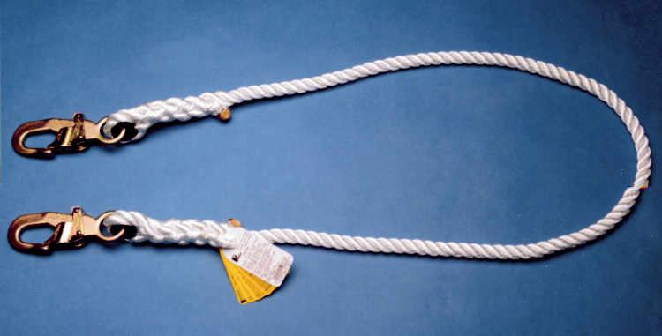
Líneas de cuerda
Una línea de cuerda está hecha usualmente de hebras de nylon o poliéster retorcidas.

Slide 22
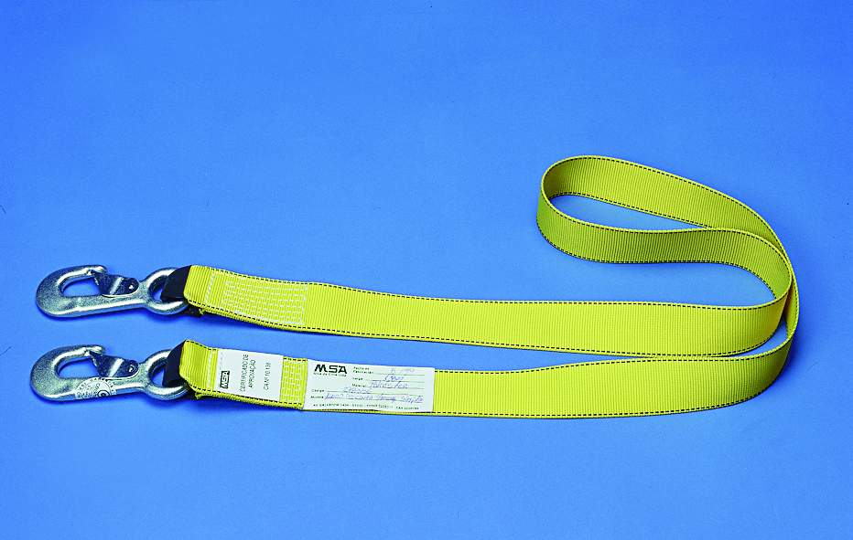
Líneas de correa
Están hechas de fajas angostas de trama de nylon. La trama está formada por filamentos continuos de material tejidos entrelazadamente.

Slide 23
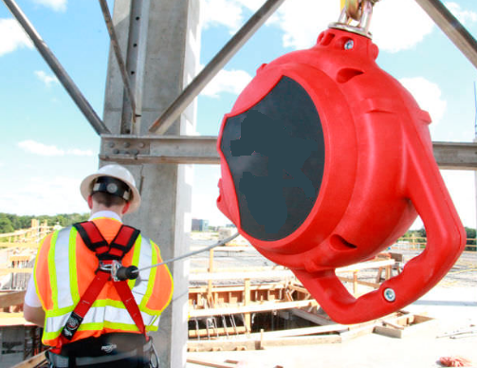
Líneas retráctil (yoyo)
La línea retráctil consiste de un gancho de seguridad o mosquetón, una línea de poliéster o cable de acero, además de un sistema mecánico de detención automático de caídas.

Slide 24
ACCESORIOS PARA DETECCIÓN DE CAÍDAS
Ambiente de Trabajo
Al igual que los arneses, hay que seleccionar bien la línea que se va a utilizar dependiendo del ambiente de trabajo al que haya que exponer el equipo.
Exposición química
Resistencia a la abrasión
Movimientos del trabajador
Factor de estiramiento

Slide 25
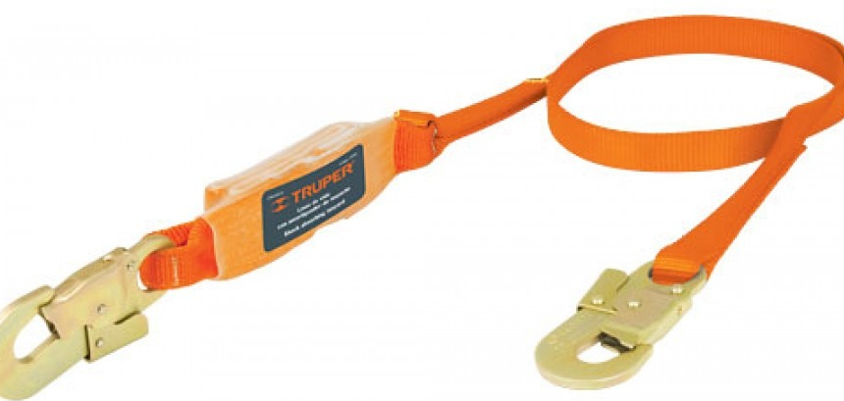
ABSORBEDOR DE IMPACTOS
Diseñado para conectar al trabajador a un anclaje. El absorbedor de impacto consiste en una cinta plegada, un mosquetón de seguridad de cierre y bloqueo automático y una argolla.
Cualquiera sea el punto de anclaje posible este deberá resistir una carga mayor o igual a 2.226 Kg (22 kN) por trabajador conectado (OSHA 1926.502 (d) (15) (i) (iii)).

Slide 26
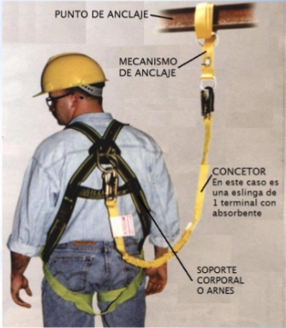
PUNTO DE ANCLAJE
Es un punto de conexión seguro para instalar un conector.
Debe ser independiente de cualquier otro medio que se esté utilizando para acceder a alturas. Los puntos de anclaje pueden ser fijos o temporales.

Slide 27
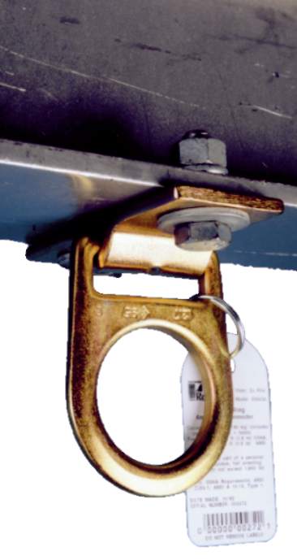
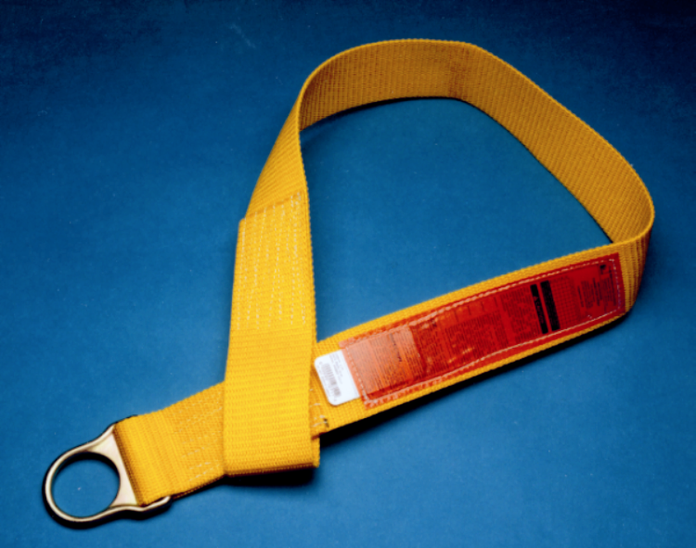
FIJOS
se quedan en el ambiente de trabajo. Normalmente son más costosos de instalar, pero pueden estar por mucho tiempo.
TEMPORALES
son aquellos que se instalan antes del trabajo a realizar y luego son retirados.

Slide 28
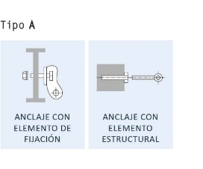
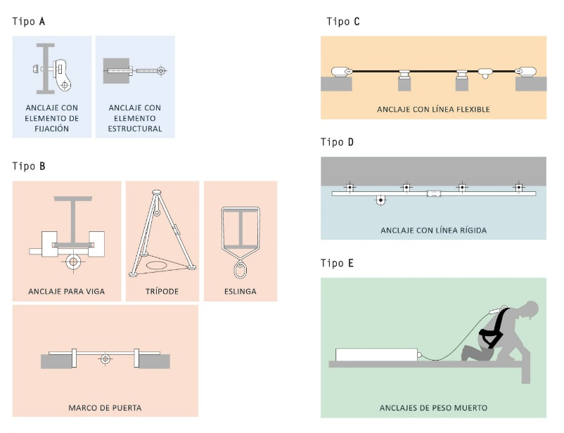
CLASIFICACIÓN DE LOS PUNTOS DE ANCLAJE

Slide 29
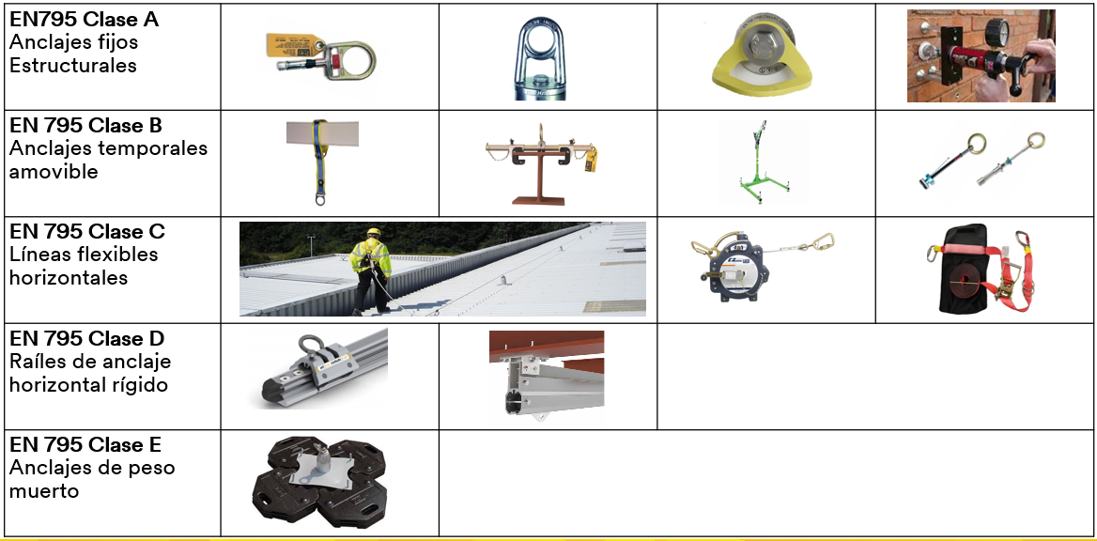
CLASIFICACIÓN DE LOS PUNTOS DE ANCLAJE

Slide 30
El anclaje deberá cumplir con los siguientes requisitos:
Cualquiera sea el punto de anclaje posible, este deberá resistir una carga mayor o igual a 2.22.6 kg (22 KN) por trabajador conectado (OSHA 1926.502 (d)(15) (i) (iii)).
Deberá ser independiente de cualquier anclaje que vaya a ser usado para suspender o soportar plataformas de trabajo (andamios, plataformas móviles, escaleras, etc.).
Deberá adaptarse al tipo de trabajo a desarrollar, a la instalación y a la
estructura disponible.

Slide 31
Los sitios en los cuales se instalará el anclaje deberán ser seleccionados
correctamente para:
Reducir la posible distancia total de caída libre.
Evitar los riesgos en las caídas tipo péndulo.
Disponer de suficiente espacio libre en el recorrido e las posibles caídas para no
golpearse contra ningún objeto.
Advertencia
No se deben seleccionar sitios para el anclaje en donde se requiera que el usuario trabaje por encima del punto de anclaje, ya que esto incrementa la distancia total de caída y la distancia de caída libre.

Slide 32
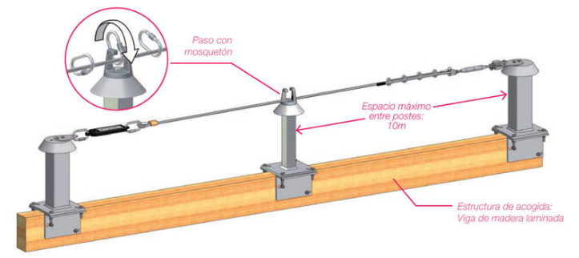
LÍNEAS DE VIDA
Es una cuerda que forma parte de un sistema de detención de caídas que en conjunto con el arnés de seguridad y otros accesorios le ofrece una protección continua contra caídas de alturas.
Existen dos tipos de líneas de vida:
1.- Horizontales
2.- Verticales

Slide 33
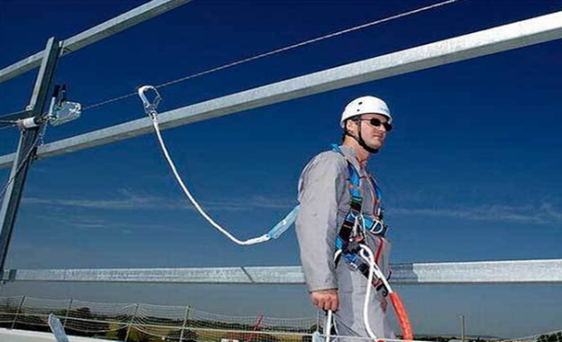
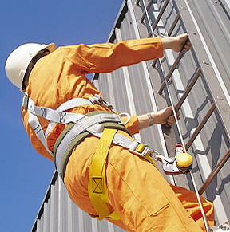
LÍNEA DE VIDA HORIZONTAL
LÍNEA DE VIDA VERTICAL

Slide 34
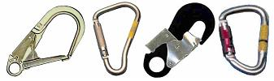
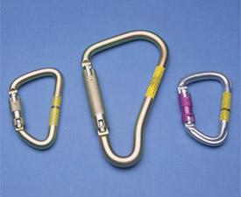
CONECTOR
Es un componente o elemento que se usa para juntar las partes de un sistema o componentes dentro de un sistema. También se le llama a veces ferretería. Los conectores vienen en muchas formas, tamaños y diseños.

Slide 35
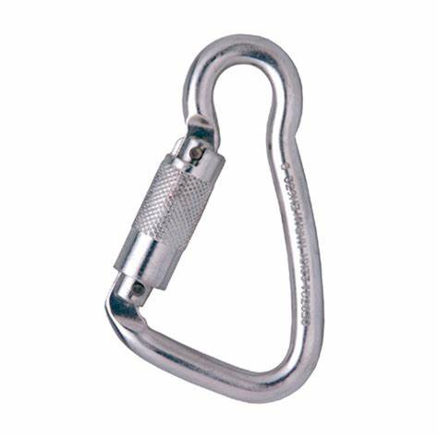
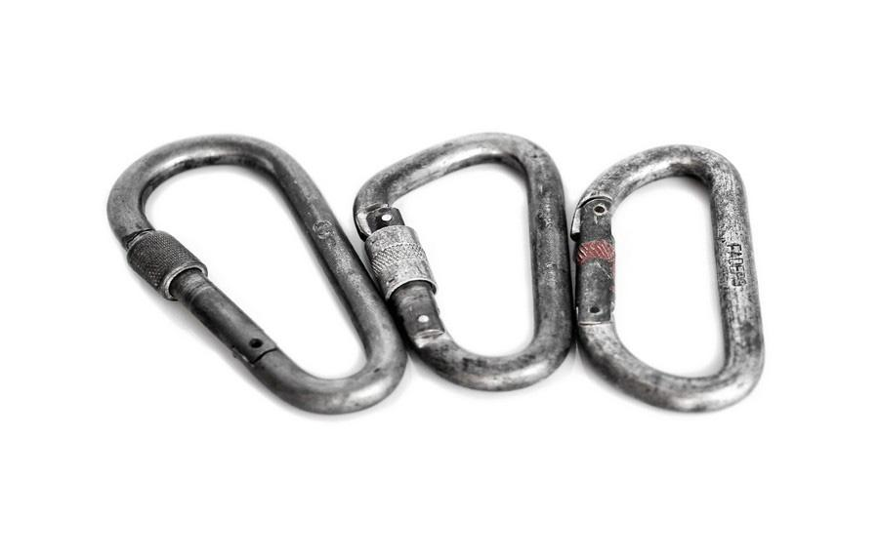
MOSQUETONES
Conector compuesto de un cuerpo en forma de gancho con una abertura normalmente cerrada o un dispositivo similar que puede abrirse para permitir que el gancho reciba un objeto y que cuando se suelta se cierra automáticamente para retenerlo.

Slide 36
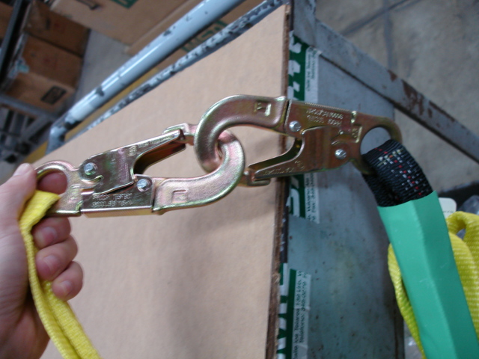
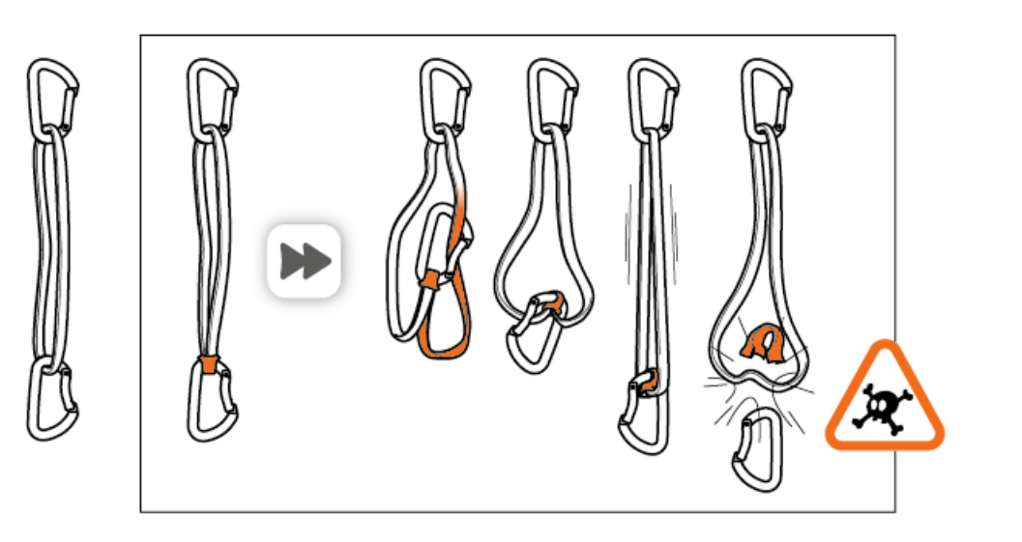
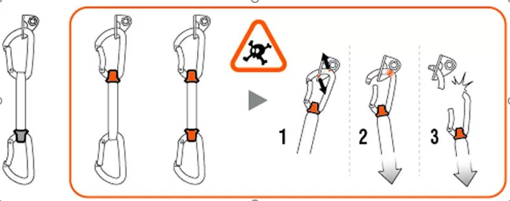
N
U
N
C
A

Slide 37
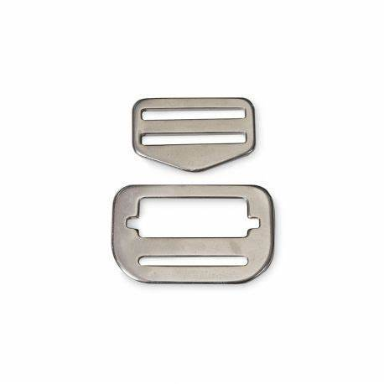
HEBILLAS
Es un conector que integra los arneses y se usa para sujetar los extremos de las correas entre sí.

Slide 38
Certificación de calidad de los equipos:
Los sistemas personales para detención de caídas que se comercialicen y utilicen en los lugares de trabajo deben contar con la siguiente información.
Sello de calidad
Certificado de conformidad
Marcado del producto

Slide 39
Marcado.
Los ACC deben disponer de una etiqueta de tipo permanentemente con la siguiente información:
La identificación de la norma NCH 1258/1-of2004, su tipo y clase (Por ejemplo: a, Ad, ADO, etc.);
El nombre, marca registrada u otros medios de identificación del fabricante o proveedor.
Información respecto a la identificación del producto del fabricante, la que debe incluir
el número de partida o serie que permita trazar el origen;
El año de fabricación del producto;

Slide 40
La identificación de la fibra utilizada como material de construcción.
Información que establezca por medios apropiados el propósito deseado de cada elemento de fijación y específicamente identificado aquellos elementos que estén diseñados para ser utilizados como parte de un sistema para detención de caídas.
Una advertencia sobre la lectura de las instrucciones del fabricante.
Una marca especial que indique la argolla de fijación para una aplicación en detención de caídas.

Slide 41
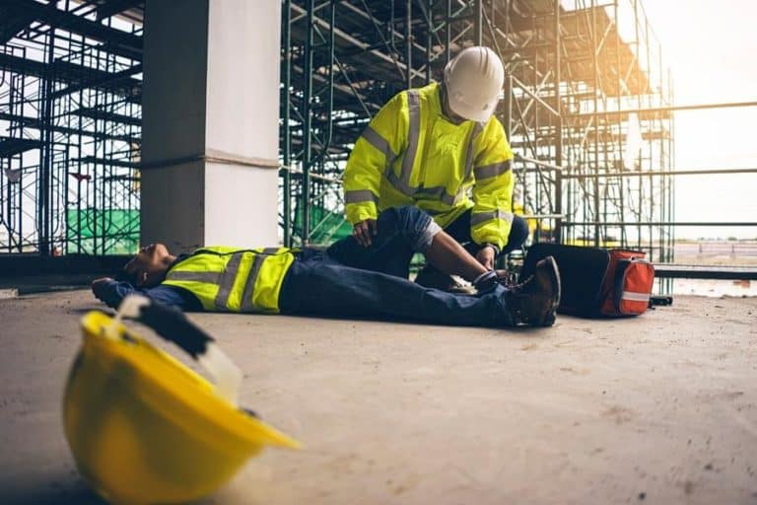
Causas de caída desde altura física.
Actos Personales incorrectos:
  Baja experiencia técnica y practica de capacitación en trabajos de altura.
  Condiciones o capacidades físicas no compatibles con el trabajo en altura.
  Baja percepción del riesgo y análisis del entorno de trabajo.
  Conductas riesgosas durante la ejecución de una tarea o trabajo en altura.
Condiciones laborales inseguras (se adaptan a la exigencia y estándares de cada empresa):
  Superficies de trabajo
  Condiciones climáticas adversas (uso de anemómetro).
  Equipos de trabajo.

Slide 42
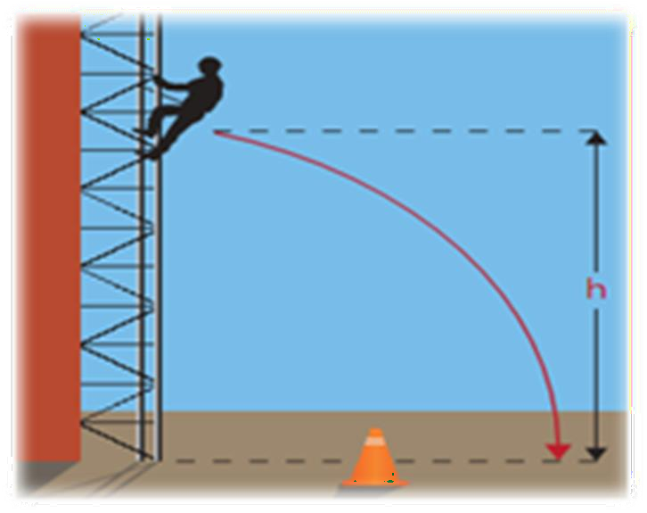
Caída libre
M (masa):
Es la cantidad de materia que compone el objeto, generalmente medida en kilogramos (kg).
G (gravedad):
Es la aceleración constante que experimentan los objetos en caída libre debido a la atracción gravitacional de la Tierra. Su valor aproximado es 9.8 m/s².
H (altura):
Es la distancia vertical desde un punto de referencia (generalmente el suelo) hasta la posición del objeto, medida en metros (m).

Slide 43
Ejercicio Practico.
1.- Calcular EI (Energía de impacto) que sufre un trabajador que pesa 87 Kg y cae de una altura de 20 mts.
2.- Calcular EI (Energía de impacto) que sufre un trabajador cuando le cae un martillo que pesa 1,5 kg en el hombro de una altura de 25 mts.

Slide 44
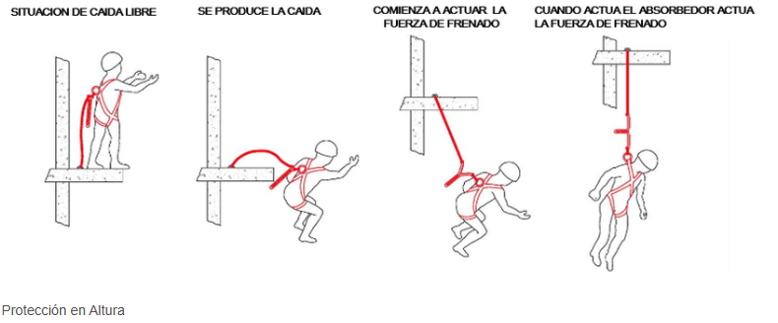
Etapas de una caída desde trabajo en altura.

Slide 45
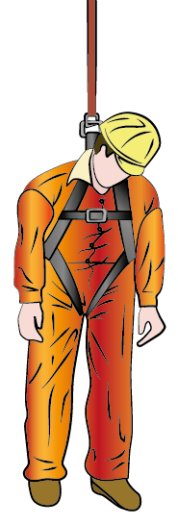
SUSPENSIÓN
La sangre se comienza a estancar en las extremidades inferiores.
Promedio de duración de la tolerancia a la suspensión es de aprox. 14 minutos con arnés de cuerpo completo.
Síntomas:
Vértigo, náuseas, aturdimiento, desvanecimiento, dificultad respiratoria.

Slide 46
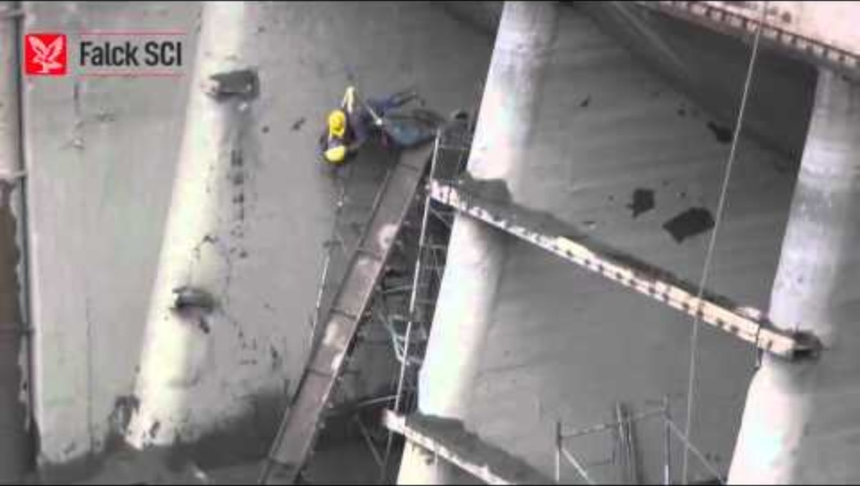

Slide 47


